Slide 1


32＊ 好汉查理

Slide 2
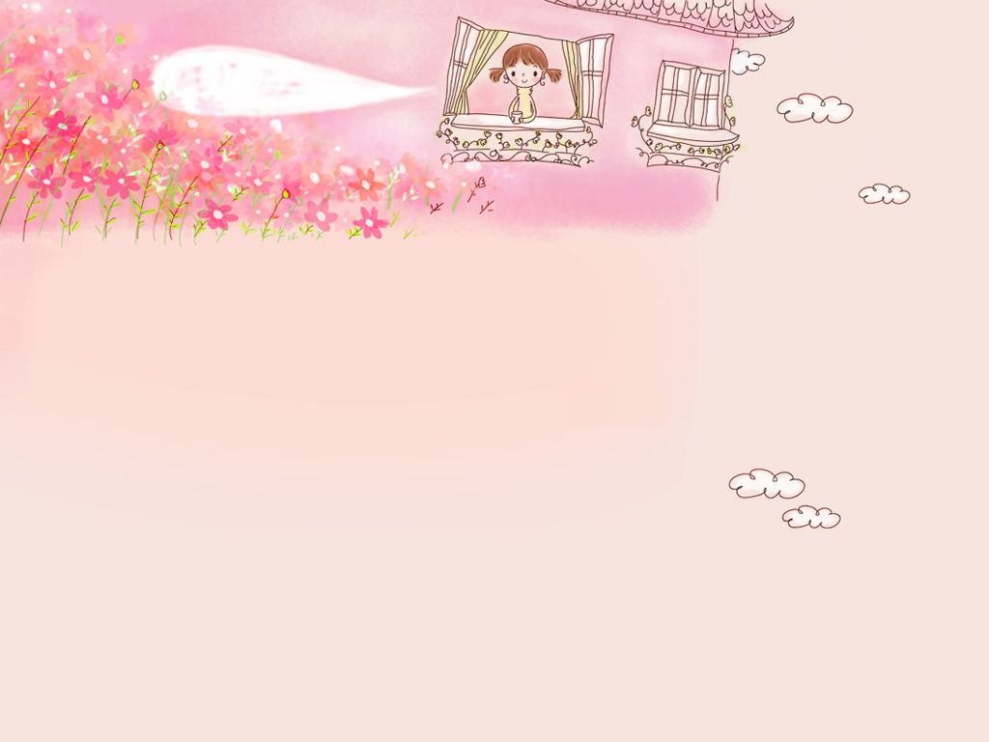
阅读提示：
1.读读课文，想想课文中的小男孩发生了哪些变化。
2.将字音读准确，将句子读通顺。
3.说说自己读后的感受。

Slide 3

这篇课文讲了：
查理 从前是个 的孩子，暑假时，他 ，后来，他变了一个 。

Slide 4

调皮 恶作剧 度假 羡慕
彬彬有礼 抽刀出鞘 背诵
陪伴 算数 临走
随便 好汉 恋恋不舍

Slide 5

查理 杰西 罗伯特

Slide 6

查理是个很调皮的孩子，爱搞恶作剧，没有人喜欢他，倒是他叫自己是“好汉查理”。

Slide 7

他叫自己是“好汉查理”
他想：

Slide 8
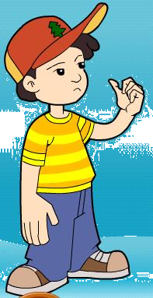
讨论
查理是不是好汉？
查理是不是好汉？

Slide 9
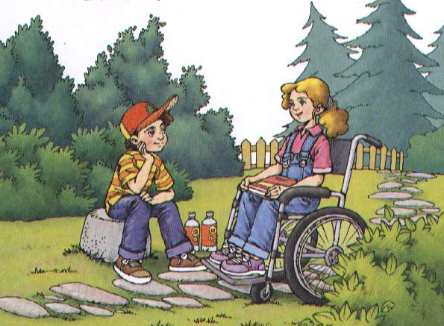
查理后来有没有发生变化？读课文，你发现查理是一个怎样的人？从课文里找出句子读一读，说一说。

Slide 10
查理是个很调皮的孩子，爱搞恶作剧，没有人喜欢他，倒是他叫自己是“好汉查理”。
1、“不，好汉查理从来不随便拿别人的东西。”
2、“谢谢！”查理显得彬彬有礼。
3、“当然可以。”
4、“查理虽然调皮，但说话是算数的。整整一个暑假，他每天都陪杰西在草地上玩。”
5、“不行，罗伯特先生，我不能随便拿别人的东西。”
6、“杰西，我会做个好汉。”

Slide 11
“不，好汉查理从来不随便拿别人的东西。”

Slide 12
一天下午，查理跑到罗伯特家的院子里玩，看到屋里的墙上挂着一把漂亮的长刀，喜欢极了。他从窗户爬进房间，羡慕得望着那把刀。
“你想把它拿走吗？”听到说话声，查理才发现有个小女孩坐在轮椅上。
“不，好汉查理从不随便拿别人的东西。”
“你可以拿下来看看。好汉查理，我叫杰西。”
“谢谢！”查理显得彬彬有礼。他抽刀出鞘，仔细地看着。
杰西说：“这刀是我爸爸的，要不然我会送给你。好汉查理，能推我到外面晒晒太阳吗？”
“好吧。”查理恋恋不舍地把它挂回墙上。
k
x
t
c
k

Slide 13
一天下午，查理跑到罗伯特家的院子里玩，看到屋里的墙上挂着一把漂亮的长刀，喜欢极了。他从窗户爬进房间，羡慕得望着那把刀。
“你想把它拿走吗？”听到说话声，查理才发现有个小女孩坐在轮椅上。
“不，好汉查理从不随便拿别人的东西。”
“你可以拿下来看看。好汉查理，我叫杰西。”
“谢谢！”查理显得彬彬有礼。他抽刀出鞘，仔细地看着。
杰西说：“这刀是我爸爸的，要不然我会送给你。好汉查理，能推我到外面晒晒太阳吗？”
“好吧。”查理恋恋不舍地把它挂回墙上。
jin
x
t
c

Slide 14
一天下午，查理跑到罗伯特家的院子里玩，看到屋里的墙上挂着一把漂亮的长刀，喜欢极了。他从窗户爬进房间，羡慕得望着那把刀。
“你想把它拿走吗？”听到说话声，查理才发现有个小女孩坐在轮椅上。
“不，好汉查理从不随便拿别人的东西。”
“你可以拿下来看看。好汉查理，我叫杰西。”
“谢谢！”查理显得彬彬有礼。他抽刀出鞘，仔细地看着。
杰西说：“这刀是我爸爸的，要不然我会送给你。好汉查理，能推我到外面晒晒太阳吗？”
“好吧。”查理恋恋不舍地把它挂回墙上。
jin
k
t
c

Slide 15
一天下午，查理跑到罗伯特家的院子里玩，看到屋里的墙上挂着一把漂亮的长刀，喜欢极了。他从窗户爬进房间，羡慕得望着那把刀。
“你想把它拿走吗？”听到说话声，查理才发现有个小女孩坐在轮椅上。
“不，好汉查理从不随便拿别人的东西。”
“你可以拿下来看看。好汉查理，我叫杰西。”
“谢谢！”查理显得彬彬有礼。他抽刀出鞘，仔细地看着。
杰西说：“这刀是我爸爸的，要不然我会送给你。好汉查理，能推我到外面晒晒太阳吗？”
“好吧。”查理恋恋不舍地把它挂回墙上。
jin
k
x
c

Slide 16
一天下午，查理跑到罗伯特家的院子里玩，看到屋里的墙上挂着一把漂亮的长刀，喜欢极了。他从窗户爬进房间，羡慕得望着那把刀。
“你想把它拿走吗？”听到说话声，查理才发现有个小女孩坐在轮椅上。
“不，好汉查理从不随便拿别人的东西。”
“你可以拿下来看看。好汉查理，我叫杰西。”
“谢谢！”查理显得彬彬有礼。他抽刀出鞘，仔细地看着。
杰西说：“这刀是我爸爸的，要不然我会送给你。好汉查理，能推我到外面晒晒太阳吗？”
“好吧。”查理恋恋不舍地把它挂回墙上。
jin
k
x
t

Slide 17
“不，好汉查理从不随便拿别人的东西。”

Slide 18
“你想把它拿走吗？”听到说话声，查理才发现有个小女孩坐在轮椅上。
“不，好汉查理从来不随便拿别人的东西。”
“你可以拿下来看看。好汉查理，我叫杰西。”
“谢谢！”查理显得彬彬有礼。他抽刀出鞘，仔细地看着。
杰西说：“这刀是我爸爸的，要不然我会送给你。好汉查理，能推我到外面晒晒太阳吗？”
“好吧。”查理恋恋不舍地把刀挂回墙上。
在草坪上，杰西高兴地背诵着一首首诗。他们俩在阳光下度过了一个快乐的下午。
分手时，杰西问查理：“你能常来陪我吗？”
“当然可以。”

Slide 19
“你想把它拿走吗？”
“不，好汉查理从来不随便拿别人的东西。”
“你可以拿下来看看。好汉查理，我叫杰西。”
“谢谢！”
“这刀是我爸爸的，要不然我会送给你。好汉查理，能推我到外面晒晒太阳吗？”
“好吧。”
“你能常来陪我吗？”
“当然可以。”

Slide 20
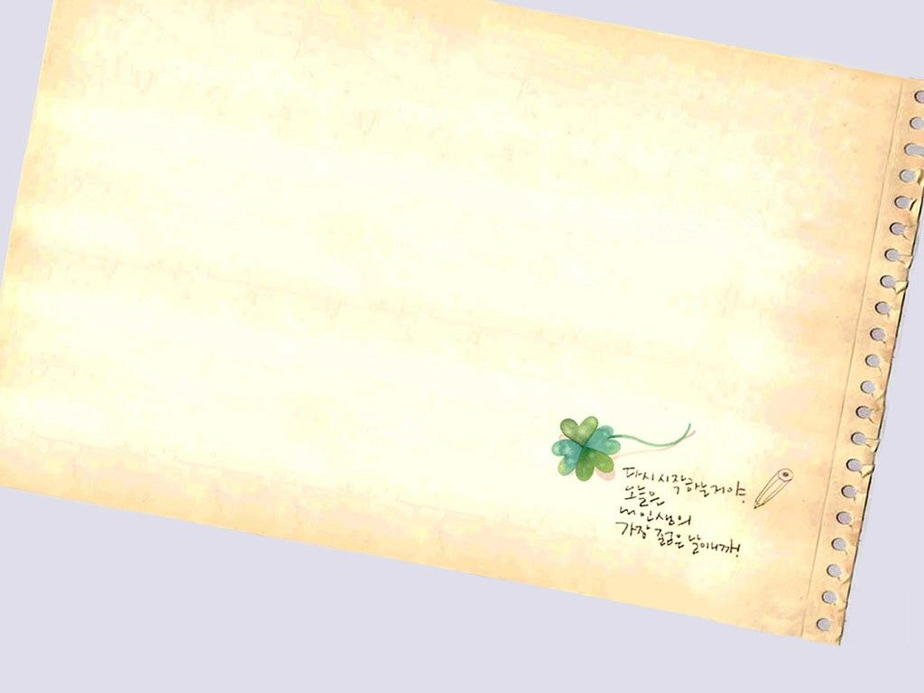
“你想把它拿走吗？”
“你可以拿下来看看。好汉查理，我叫杰西。”
“这刀是爸爸的，要不然我会送给你。好汉查理，能推我到外面晒晒太阳吗？”
“你能常来陪我吗？”
“你会的，我从来就相信。”
1
2
3
4
5
下

Slide 21
“你想把它拿走吗？”
回

Slide 22
“你可以拿下来看看。好汉查理，我叫杰西。”
查理是个很调皮的孩子，爱搞恶作剧，没有人喜欢他，倒是他叫自己是“好汉查理”。
回

Slide 23
“这刀是爸爸的，要不然我会送给你。好汉查理，能推我到外面晒晒太阳吗？”
回

Slide 24
“你能常来陪我吗？”
回

Slide 25
“你会的，我从来就相信。”
回

Slide 26
“你想把它拿走吗？”
“你可以拿下来看看。好汉查理，我叫杰西。”
“这刀是爸爸的，要不然我会送给你。好汉查理，能推我到外面晒晒太阳吗？”
“你能常来陪我吗？”
“你会的，我从来就相信。”

Slide 27
“你想把它拿走吗？”
“不，好汉查理从来不随便拿别人东西。”
“你可以拿下来看看。好汉查理，我叫杰西。”
“谢谢。”
“ 这刀是爸爸的，要不然我会送给你。好汉查理，能推我到外面晒晒太阳吗？”
“好吧。”
“你能常来陪我吗？”
“当然可以。”

Slide 28
一个阳光明媚的午后，查理来到了杰西家，他们在草坪上快乐地玩耍。查理 ；
杰西 。他们度过了一个快乐的下午。

Slide 29
整整一个暑假，他每天都陪杰西在草地上玩。镇上的人们发现查理没有再搞恶作剧。

Slide 30

“杰西，我会做个好汉。”

Slide 31
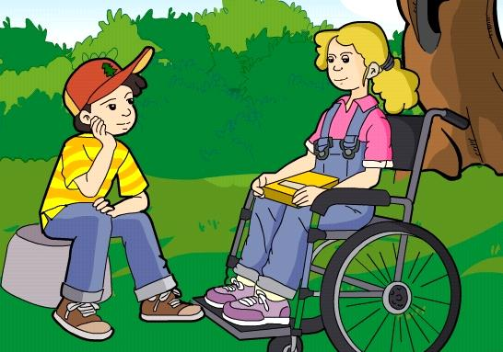
讨论
查理成为好汉的原因是什么？

Slide 32
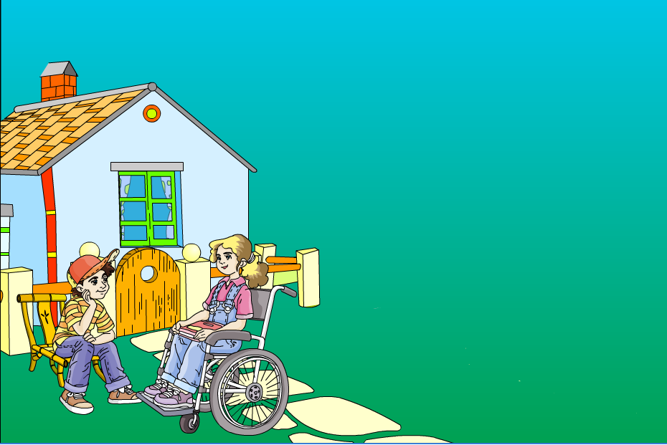
讨论探究：你觉得查理的变化和哪些人有关呢？
自己 杰西 罗伯特先生

Slide 33

爱
爱是什么？
爱是让出自己的座位；
爱是捐出自己心爱的书籍；
爱是送上一杯热茶；
爱是伸出温暖的双手；
爱是太阳洒下的无私与关怀；
爱是一种欣赏,一种鼓励。
爱是一种包容，一种奉献。
爱是一份暖暖的默契（qì）……
爱——
还是什么？
爱，是人类最美好的情感；
爱，使人间充满温暖。

Slide 34
查理是个很调皮的孩子，爱搞恶作剧，没有人喜欢他，倒是他叫自己是“好汉查理”。
回

Slide 35
“谢谢！”查理显得彬彬有礼。他抽刀出鞘，仔细地看着。
查理虽然调皮，但说话却是算数的。整整一个暑假，他每天都陪杰西在草地上玩。
“ 当然可以。”
有礼
守信
爱心

